Slide 1
Документооборот как бизнес-процесс,
или как успеть за переменами
www.comindware.ru
Notes:
Уважаемые коллеги, рад вас приветствовать на нашем конференции!
Для тех кто любит листать телефон во время конференции в углу qr по которому вы можете скачать эту презентацию, так возможно вы лучше поймете то что я хочу донести до вас.
Меня зовут Тимур Давыдов, я в компании Comindware занимаюсь сопровождением при внедрении сэд систем. хочу поблагодарить организаторов за организацию конференции.
Сегодня я расскажу вам мы видим документооборот как бизнес процесс и как успеть за переменами в нем.

Slide 2
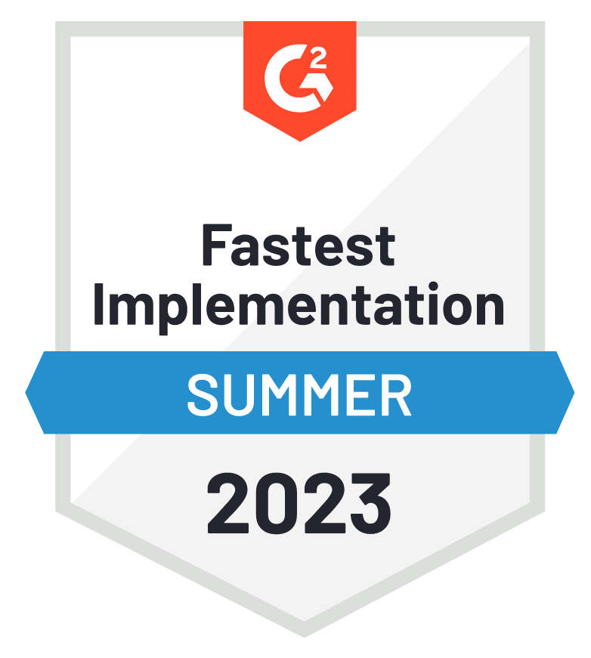
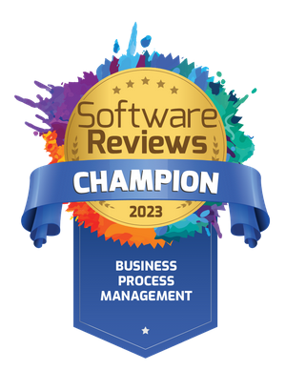
Comindware — российская компания, разработчик современной платформы для управления предприятием
№1 BPM-платформа на Gartner Peer Insights (2019-2022)
№1 BPMS-вендор в России по версии CNews Analytics (2018-2022)
Партнёр Ассоциации BPM-профессионалов России
Создатель Академии Цифровой Трансформации – федерального центра компетенций ЦТ
Обладатель 8 патентов на технологии обработки и хранения данных
Программное обеспечение Comindware полностью соответствует требованиям импортозамещения и входит в реестр Минкомсвязи.
Notes:
Для начала пару слов о компании
Компания Comindware была основана в 2010 году одним из основателей всемирно известных продуктов Acronis и Parallels. Comindware является одним из первых успешных выпускников фонда Сколково, разработанные технологии защищены патентами в России и за рубежом, а продукты компании удостоены авторитетных наград и топовых позиций в рейтингах и входят в реестр Минкомсвязи.

Slide 3
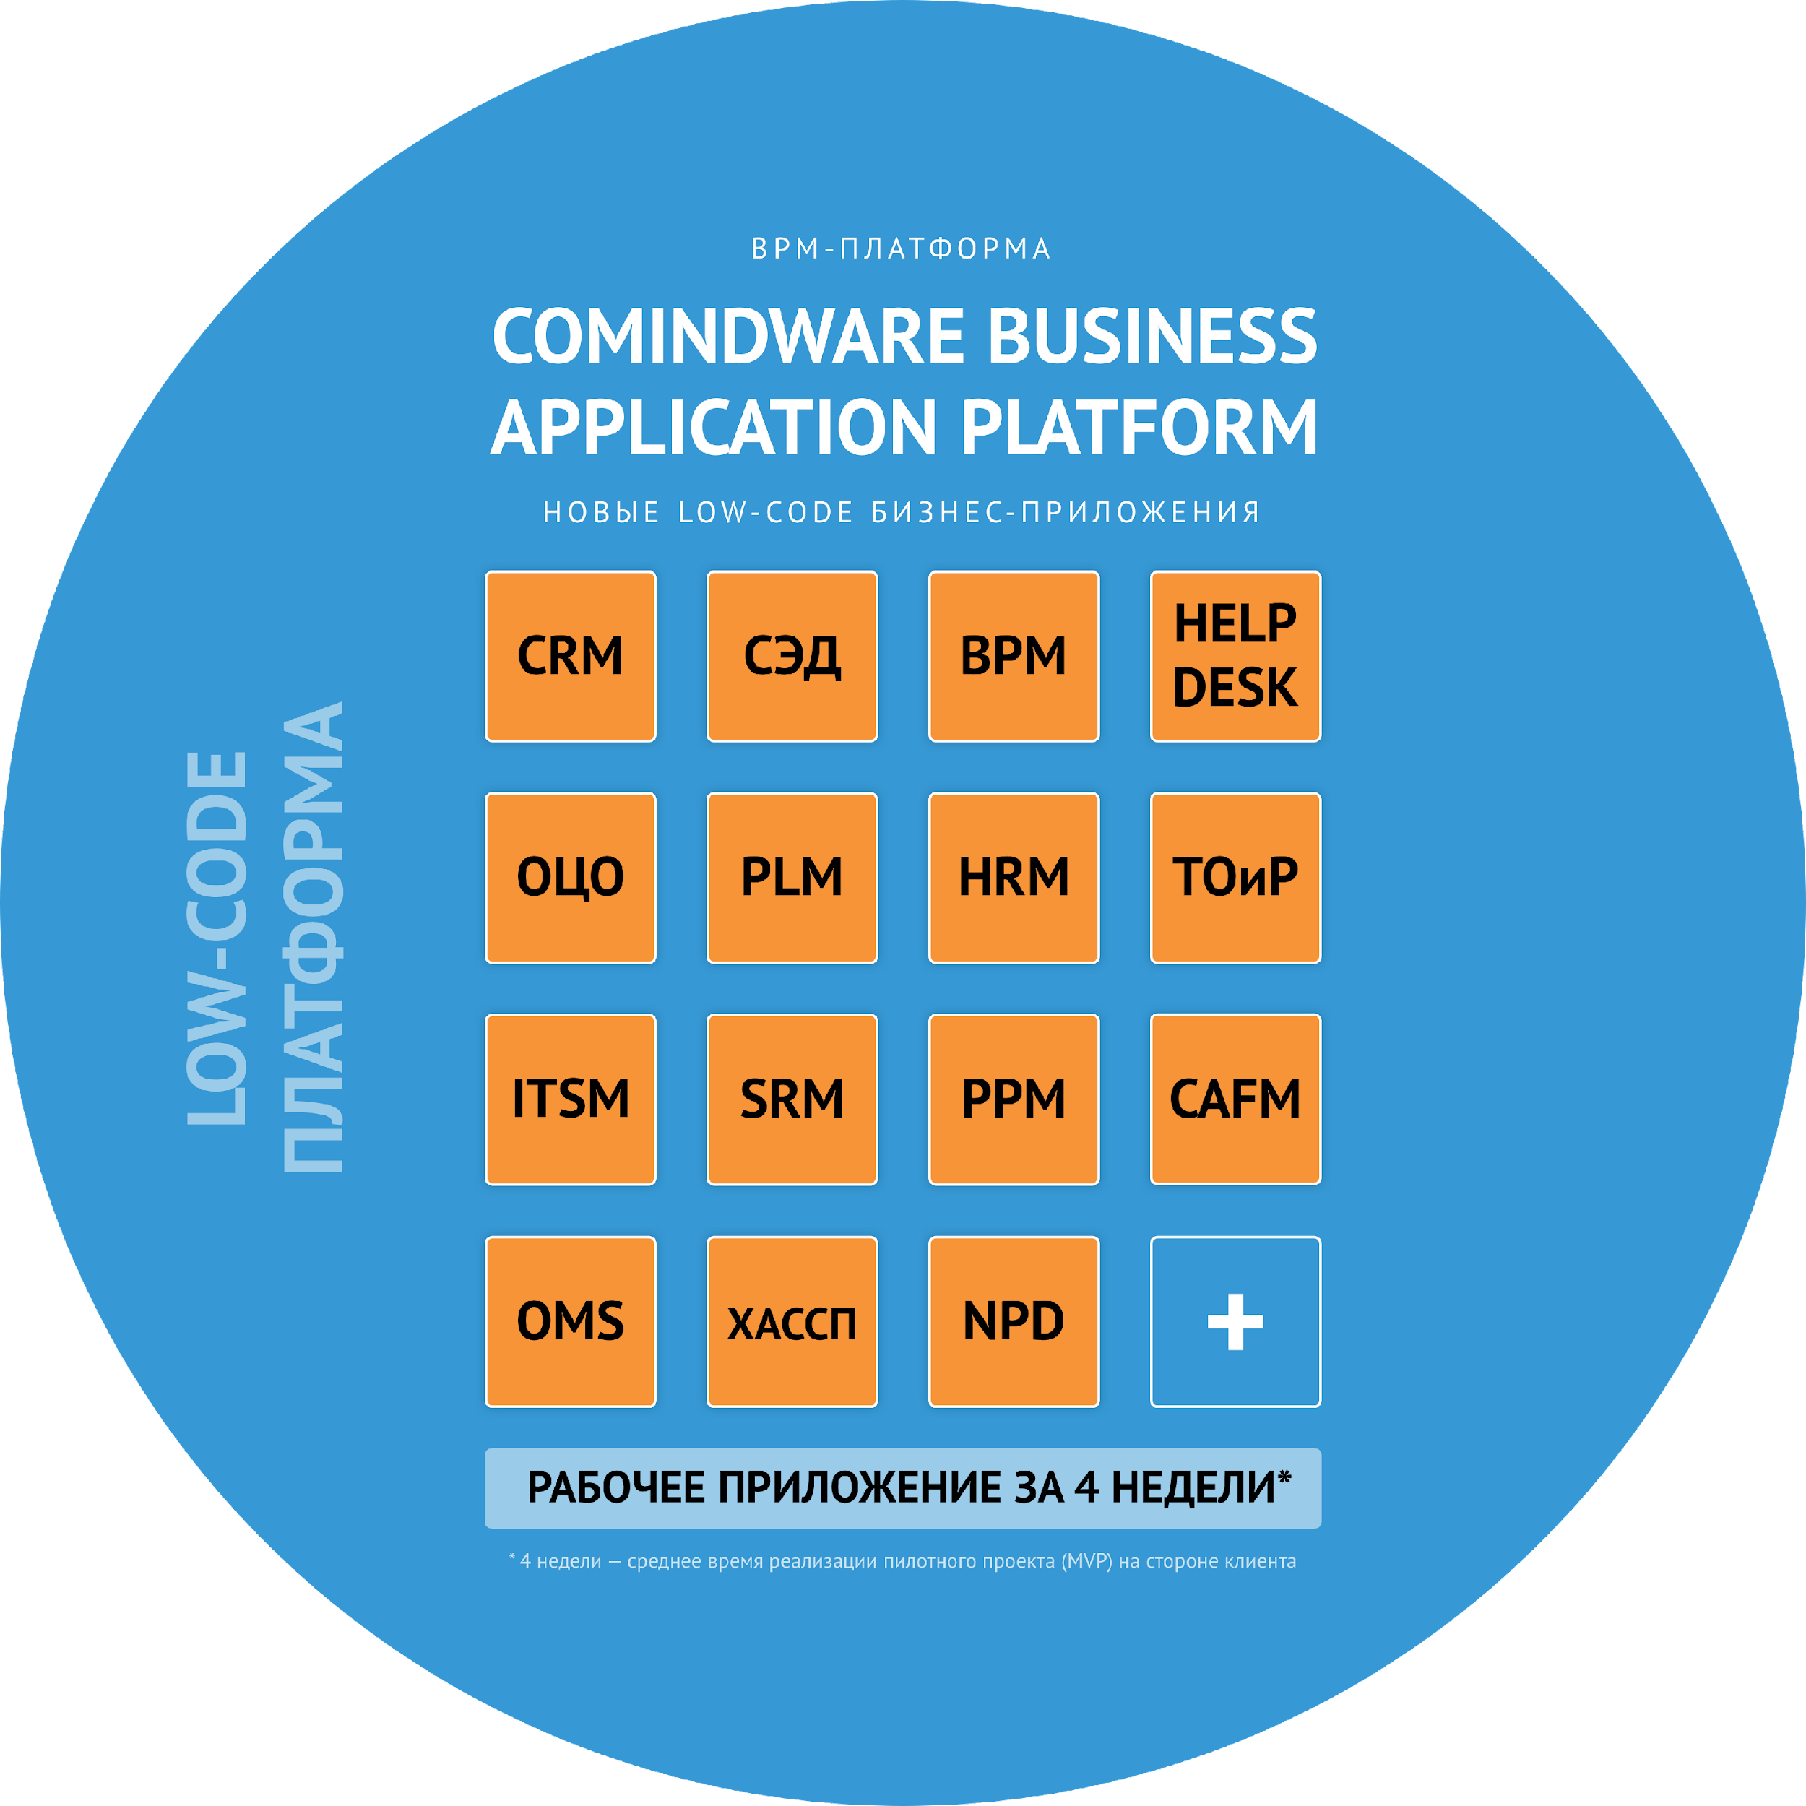
НАСТОЯЩИЙ LOW-CODE ДЛЯ БИЗНЕСА
Платформа для бизнеса:
Автоматизация процессов любой сложности без программирования в строгом соответствии стандарту BPMN 2.0
Схема бизнес-процесса легко читаема бизнесом и быстро им корректируется
Нарисованная с бизнесом схема процесса сразу идет на исполнение
Разработка идет быстро. Цена ошибки нулевая
Изменить схему процесса можно «на ходу»
Процессы и бизнес-логика всегда в руках людей бизнеса.
Зависимость от ИТ минимальна.
Notes:
Фокусным продуктом компании является Comindware Business Application Platform – цифровая платформа для автоматизации бизнес-процессов с мощными low-code инструментами.
Как конструктор Lego, с помощью которого можно собрать желанную игрушку для самого капризного ребенка, используя имеющиеся в наборе детали –
– так и платформа Comindware подстраивается под требования заказчика, обеспечивая реализацию практически любой бизнес-логики.
На нашей платформе можно построить множество решений но так как тема сегодняшней мероприятия про СЭД то вернемся к теме конференции.

Slide 4
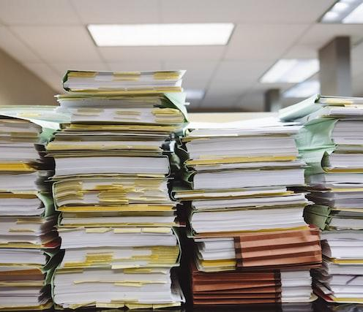
Comindware ЭДО
Low-code СЭД, основанная на процессном подходе
Настоящие low-code редакторы интерфейсов, электронных форм и моделей данных
Неограниченное количество маршрутов согласования
Контроль сроков по каждому договору, служебной записке и поручению
Онлайн-редактор документов и таблиц с историей изменений
Цифровой двойник организационно-штатной структуры
Ускоренное внедрение продукта — в среднем за 7 дней
Comindware ЭДО повышает качество управления за счет прямой интеграции документооборота в бизнес-процессы организации.
Программное обеспечение Comindware полностью соответствует требованиям импортозамещения и входит в реестр Минкомсвязи.
Notes:
В линейке наших продуктов есть Comindware ЭДО Low-code СЭД, основанная на процессном подходе.
Решение, позволяющее быстро перейти на электронный документооборот, а за счет минимальной адаптации процессов и интеграций, оно будет работать по вашим правилам.
В традиционном подходе документы рассматриваются как отдельные единицы, зачастую оторванные от бизнес-контекста – в результате чего и для чего был создан новый документ. ???
В свою очередь, в процессном подходе к документообороту, центром внимания является бизнес-процесс, который может включать в себя множество этапов, различных исполнителей и документов.
Документ в этом случае являются частью процесса - артефактом, который возникает и обрабатываются в соответствии с определенными правилами и процедурами, но не является целью процесса.
Появиться документ может в процессе обработки заявки, ведения сделки, заявления на рекламацию и т.д.
В результате обработки документов, процесс не заканчивается, а продолжается работа по цепочке создания ценности – допустим, это оказание услуги клиенту или запуск рекламной кампании.
Весь потенциал, заложенный в low-code инструменты платформы Comindware, доступен и для решения СЭД, что дает множество вариантов кастомизации решения «под себя».
Далее я расскажу вам какие мы видим основные проблемы в документообороте и пути их решения.

Slide 5
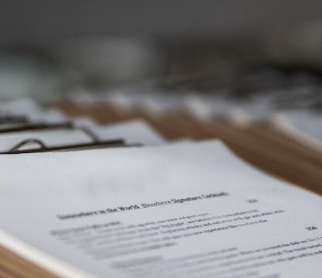
Основные проблемы в документообороте
Документ оторван от процесса Данные не актуальные, много рутинной работы
Недооценка сложности, постоянные изменения внешних и внутренних факторов Процент переделок проекта от 20-30% от изначального технического задания
Игнорирование влияния сотрудников Текучка кадров 10-15%
Разрозненные и неструктурированные данные Сотрудники тратят 20% времени на поиск информации
Notes:
1) В традиционном подходе документы часто рассматриваются в отрыве от бизнес-контекста как отдельные единицы, не всегда ясно, для чего они были созданы и какую роль играют в общей картине.
2) Недооценка сложности внедрения, управление процессами постоянно требующими изменений из-за внешних и внутренних факторов: такие как изменение требований регулирующих органов или изменение внутренних процессов, требуют постоянного обновления и адаптации системы документооборота. По статистике процент переделок составляет от 20% от изначального ТЗ хотя бывают случаи переделок на 200-300%.
3) Успешное внедрение системы документооборота зависит от активного участия и поддержки сотрудников.
Мы помогаем организациям достигнуть минимального отторжения системы, опираясь на имеющийся реальный опыт и экспертизу сотрудников, которые видят процесс с разных углов. Так мы находим даже неочевидные проблемы и учитываем их на лету.
?Люди будут саботировать неудобную систему, в результате неудобств происходят конфликты, растет недовольство сотрудников и увеличивается текучка.?
4) Одной из проблем с документооборотом является наличие данных, которые хранятся в разных местах и не организованы структурированно. В результате, доступ к информации осложняется, а координация работы с документами становится трудоемкой задачей и отнимает больше времени.

Slide 6
Какие решения мы выработали
Документ рождается в процессе, документ уточняется в процессе
Создание системы в процессе обследования, в тесном контакте с заказчиком (Agile)
Удобные интерфейсы, адаптируемые под каждого
Объединение и структурирование данных в одной платформе
Notes:
Далее я расскажу вам о том какую идеологию мы закладывали в наш продукт для решения этих проблем и какие решения мы выработали:
1)»Документ рождается в процессе, документ уточняется в процессе» В процессном подходе к документообороту, центром внимания является бизнес-процесс, который может включать в себя множество этапов, различных исполнителей и документов.
Таким образом, автоматизируется процесс «от и до», что позволяет сократить время его выполнения, уменьшить вероятность ошибок, обеспечить полную его прозрачность и гарантированно достичь цели.
2) Бывает, при реализации проектов невозможно заранее предусмотреть все детали и требования, необходимые для тех задания. Тогда изменения должны вноситься быстро, а система гибко адаптироваться, чтобы соответствовать новым требованиям и потребностям пользователей. Мы работаем в тесном контакте с заказчиком (Agile) и создаем ту систему которая действительно нужна заказчику и выполняет требуемые от неё функции.
3) Препятствием при внедрении новой системы может стать низкая мотивация сотрудников. Просто новое решение кажется непривычным и неудобным. Мы убеждены, что удобный интерфейс и функционал платформы, помогающий в быстром и эффективном решении задач, - это ключ к ее активному использованию. Мы готовы предоставить пользователю то, что действительно нужно и повысить производительность работы. Тем самым снизив саботаж при внедрении.
4) Агрегируем данные из различных источников в удобном структурированном виде, с возможностью разграничения прав доступа и быстрого поиска информации.

Slide 7
Разбираем решение проблем на примерах
Оторван от процесса - Договорная работа – договор рождается и уточняется в процессе
Недооценка сложности - Матрицы согласующих и ОШС – в зависимости от потребностей и условий запускаются разные ветки
Игнорирование сотрудников - Из протокола совещаний запускаются процессы и создаются документы – так, как нужно заказчику
Разрозненные данные - Из распознанных данных запускается процесс согласований – все данные в одной системе
Notes:
Рассмотрим более подробно решение проблемы на основе конкретных примеров

Slide 8
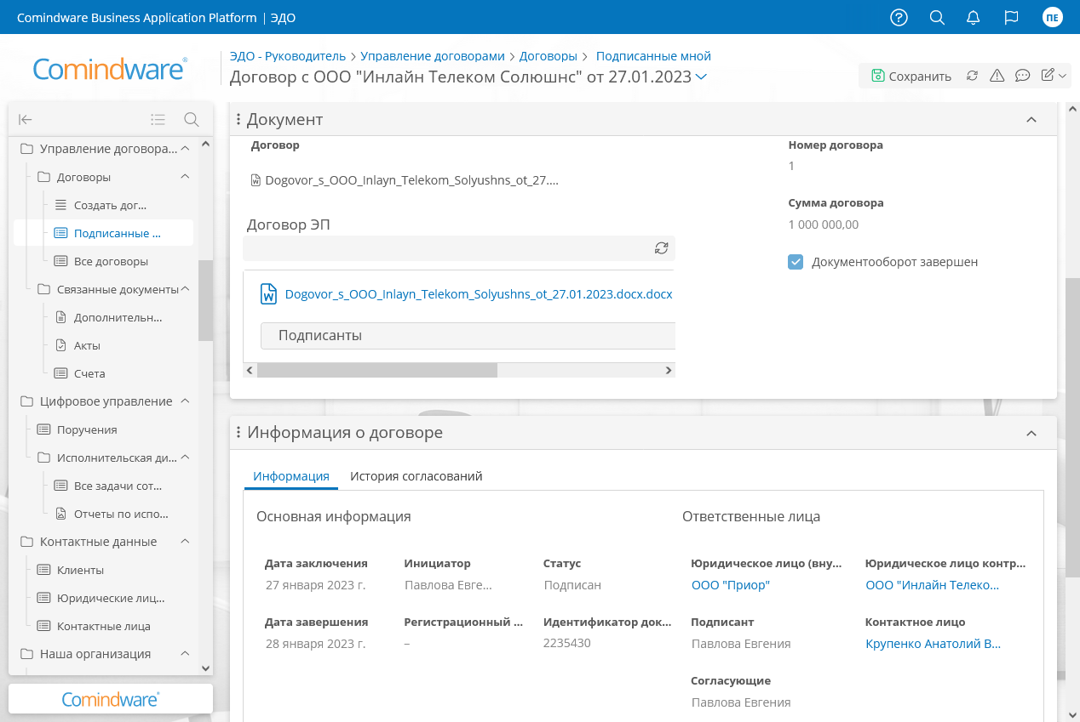
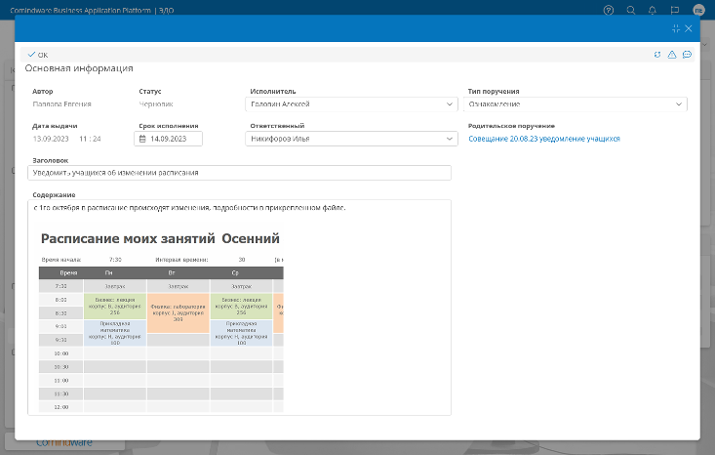
Договорная работа
Формирование по шаблонам
Работа с карточками договоров
Автоматическое присвоение статусов
Подписание договоров с помощью ЭЦП
Автоматизированная регистрация договоров
Notes:
Решение проблемы когда документ оторван от процесса и все крутится вокруг документа а не процесса. У нас документ это то что появляется в результате прохождения заранее регламентированного процесса. Например:
Сотрудник отдела продаж в системе вносит данные о потенциальном клиенте: контактные данные и информацию о компании; При достижении согласия и заключении сделки, система автоматически сгенерирует договор или предложит предварительно заполненный шаблон договора для данного клиента.
?Сотрудник отдела продаж может финально отредактировать и проверить договор в системе, запустить на внутреннее согласование либо отправить на подписание клиенту. После подписания договора (можно подписывать ЭП), система помогает отслеживать статус выполнения контракта, прогнозировать оплату, регистрировать платежи и предоставлять оперативную информацию о текущем состоянии договора.
Помимо статусов можно видеть статистику, если сотруднику назначены соответствующие права, в формате таблиц или графиков. Показатели, которые будут отображаться, можно также настроить под себя.?
!! кейсовая часть
довольно крупный клиент привязка чатов к документам
Также по каждому договору у нас можно организовать чат, в котором сотрудники могут быстро обсудить любые вопросы. Наши клиенты находят этот функционал очень удобным и говорят что это экономит много времени (сказать цифры).

Slide 9
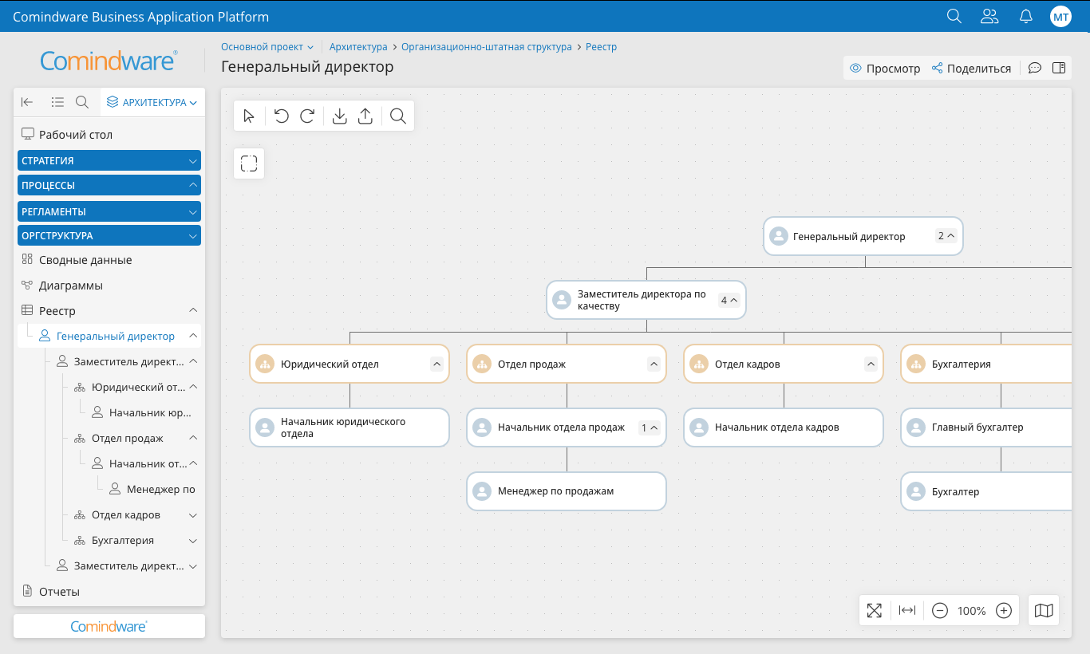
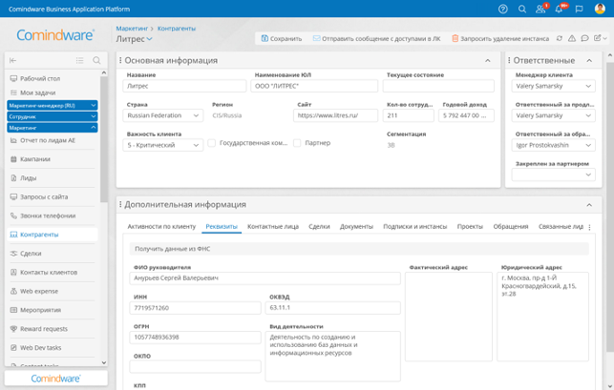
Матрицы согласующих и ОШС
Маршруты согласования договоров
Ассоциация матриц и ОШС с процессами
Интеграции с внешними сервисами
Просмотр связанных документов: счета, акты, доп. соглашения
Notes:
Решение проблем связанным с недооценкой сложности и адаптацией к изменениям.
У нас мышкой можно быстро настроить и изменить такие сложные вещи как матрицы согласующих и ОШС для маршрутов согласования.
При использовании модели согласования по матрице согласующих, определенная группа лиц назначается для одобрения или отклонения определенных типов документов. Каждый сотрудник или роль может иметь свой уровень полномочий для согласования различных документов.
Это позволяет более точно контролировать процесс согласования и ускоряет его, так как не все документы требуют одинакового количества согласующих.
Процесс согласования по организационной структуре основан на иерархии и функциональных подразделениях организации. В этой модели каждый документ проходит через серию шагов согласования, где каждое согласующее лицо является представителем определенного подразделения или уровня в организационной иерархии
!!!Обязательно рассказ про то что государство и внутренние заказчики постоянно требуют изменений и средствами low-code можно успевать вносить изменения в работающую систему без затрат на разработку времени и денег.
Жизненый кейс Тимур, клиент пришел и говорит вот надо завтра прям быстро

Slide 10
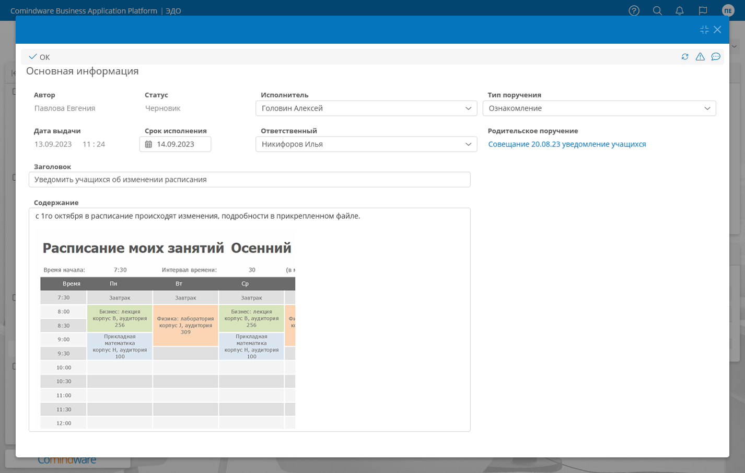
Протокол совещаний
Данные распознаются автоматически
Упрощаются рутинные задачи
Формируются поручения
Notes:
Решение проблем связанных с игнорированием мнений сотрудников, например заставлять их проделывать двойную работу. Рассмотрим на примере процесса составления поручений из протокола совещаний.
У нас в системе можно в удобном интерфейсе: указать цель совещания и список участников, которые должны присутствовать на совещании, автоматически их оповестить об этом. Также определить предметы для обсуждения и повестку дня. Секретарь ведет запись в системе ключевых моментов совещания, таких как принятые решения, результаты голосования, действия и назначенные задачи.
За контроль ознакомления либо исполнения поручений отвечает система. На выходе, как процессы завершатся, в автоматическом режиме формируется протокол совещания со всеми результатами о процессе, который необходимо было пройти. А также в дальнейшем в системе автоматом???? запускаются в работу поручения из протокола.
Информация по совещаниям не теряется, рутинные задачи перекладываются на систему.
!!! Кейс придумать ввернуть

Slide 11
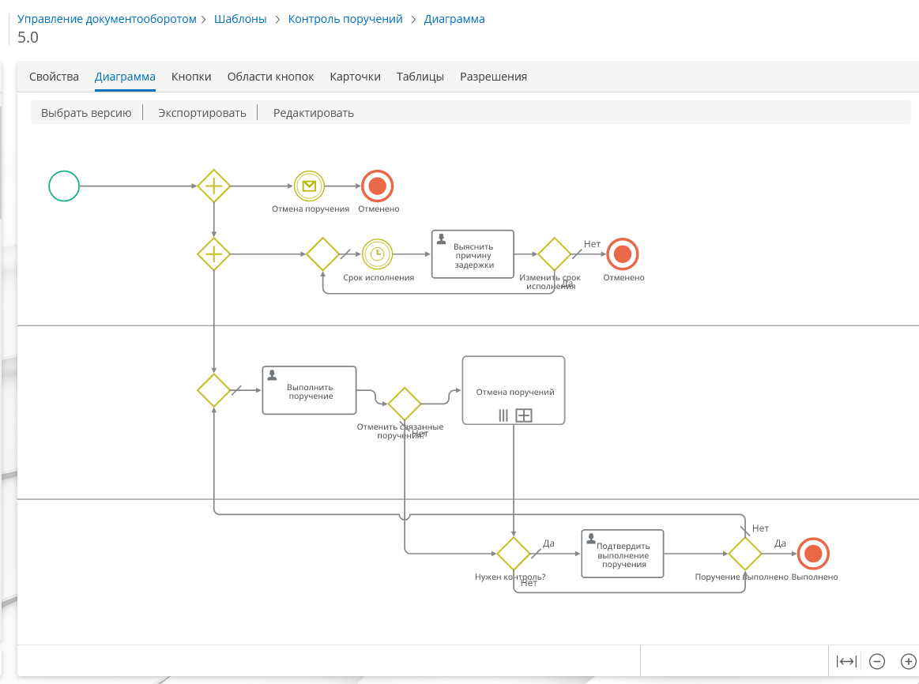
Процесс согласований
Агрегация из различных источников
Структурированные данные
Разграничение прав доступа
Возможность быстрого поиска
Автоматические проверки
Notes:
Система служит единым и структурированным хранилищем данных, которые могут быть получены из различных источников: из электронных писем, PDF-файлов и других документов. Данные распознаются из исходного формата и преобразуются в структурированный вид. На этом этапе система автоматически сопоставляет полученные данные с установленными правилами или шаблонами. На основании данных может автоматически запуститься процесс согласования договора, услуги и т.д путем автоматической постановки задач на ответственных лиц для каждого направления,??? либо система проверит соответствует ли указанная сумма в документе заранее установленным лимитам или требованиям.

Slide 12
Выгоды от внедрения
Для руководителей
Для сотрудников
Для бизнеса
Простое управление задачами и поручениями
Автоматизированный контроль сроков
Повышение исполнительской дисциплины
Учет затраченного времени
Понятные зоны ответственности для подразделений
Ускорение договорной работы
Высвобождение времени
Единая среда хранения данных
Эффективная организация совместной работы
Сокращение ошибок и рутинных операций
Разграничение зон ответственности
Удобные и понятные интерфейсы
Сокращение трат на бэк-офис
Повышение доверия со стороны контрагентов и партнеров
Уменьшение рисков
Отчеты для оценки эффективности ЭДО
Оптимизация бизнес-процессов компании
Ускорение работы сотрудников
Быстрая адаптация
Notes:
Подытожив выше озвученные проблемы и способы их решения можно вывести следующие выгоды
Для бизнеса - Уменьшение сроков внедрения изменений в процессы, (отсылка к теме доклада) сокращение финансовых издержек бизнеса
Для руководителей - Получают прозрачный и гибкий инструмент для контроля, делает систему документооборота прозрачной и управляемой. Повышение эффективности работы подразделений.
Для сотрудников - Уменьшение рутинной работы сотрудников, повышение эффективности, сокращение ошибк
Low-code позволяет организациям быть более гибкими в адаптации к изменениям. Если требования или условия рынка меняются, low-code позволяет вносить изменения в бизнес-процесс, не прибегая к услугам разработчиков. Настройка платформы не требует специального технического образования, этим может заниматься бизнес-аналитик. В быстро меняющейся среде это не только сохранит продуктивность, но и повысит ее.

Slide 13
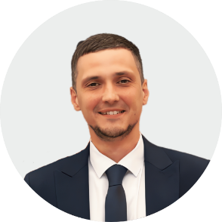
СПАСИБО
ЗА ВНИМАНИЕ
Тимур Давыдов
Специалист по работе
с ключевыми клиентами
E-mail: Timur.Davydov@comindware.ru
Тел.: +7 (499) 113-34-24 (доб. 120)
Моб. тел.: +7 (918) 225-1133
comindware.ru/ecm-day-2023
Notes:
Спасибо, за внимание, на слайде мои контакты, буду рад пообщаться как тут на конференции так и в режиме онлайн и совместно подумать как мы бы могли применить наш опыт для решения ваших задач.
шутка про qr

